Slide 1
Neuronavigazione
Metodologie e tecniche per la neurologia
Giulia Demartis (matricola : 202450)

Slide 2
Neuronavigazione
La neuronavigazione è una tecnologia di assistenza chirurgica che prevede l’utilizzo di un dispositivo di ausilio tecnologico, il neuronavigatore, che orienta il chirurgo consentendogli di sapere esattamente dove si trova rispetto alle strutture anatomiche:
Localizzare strutture complesse
Approccio mini invasivo: limitare i danni
Ottimizzare i risultati
Eliminare l’approccio empirico

Slide 3
Principio della ‘Stereotassi’
Mercury
Planet Mercury is the closest object to the Sun
Trattamento del cervello come un volume geometrico definito da un sistema di coordinate cartesiane (x, y, z):
Mars
Despite being red, Mars is a cold place
Mappatura in uno spazio 3D con coordinate univoche
Correlazione tra spazio virtuale e spazio reale
Jupiter
Jupiter is a gas giant and the biggest planet

Slide 4
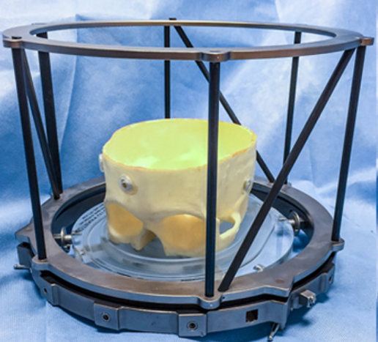
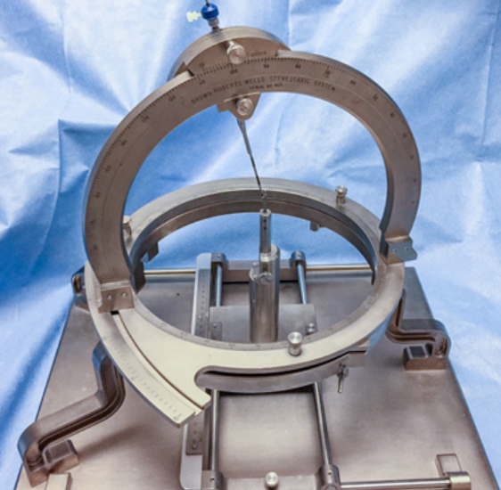
Stereotassi Frame - Based
Viene utilizzato un casco stereotassico per stabilire una corrispondenza tra lo spazio virtuale (immagini diagnostiche) e lo spazio fisico reale.
Il sistema si basa su 3 componenti:
Anello di base
Viene fissato al cranio del paziente fornendo un sistema di riferimento stabile
Localizzatore
Struttura contenente dei “fiduciali” (marcatori) visibili alle radiazioni o ai campi magnetici
Arco stereotassico
Dispositivo montato in sala operatoria che permette di portare uno strumento in un punto (x, y, z) specifico definito rispetto al centro dell’anello

Slide 5
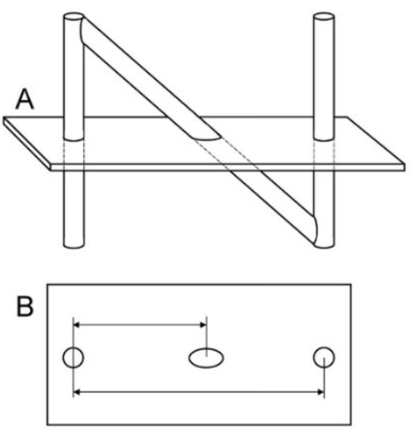
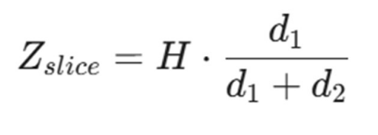
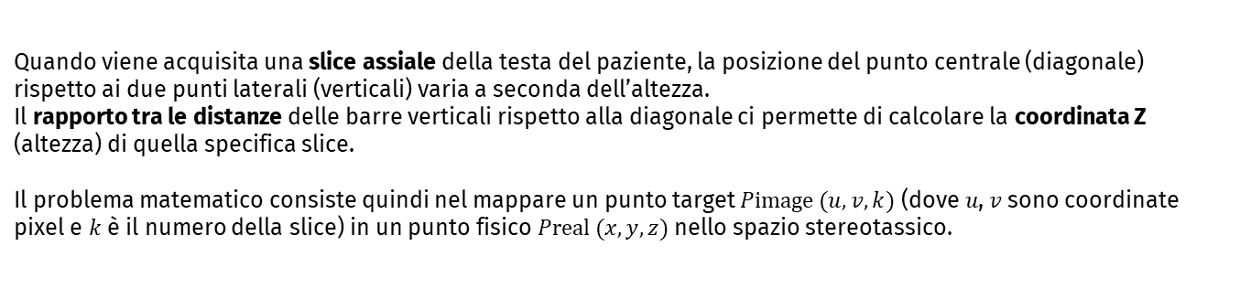
Il Localizzatore N - Localizer
Quando viene acquisita una slice assiale della testa del paziente, la posizione del punto centrale (diagonale) rispetto ai due punti laterali (verticali) varia a seconda dell’altezza.
Il rapporto tra le distanze delle barre verticali rispetto alla diagonale ci permette di calcolare la coordinata Z (altezza) di quella specifica slice.
Il problema matematico consiste quindi nel mappare un punto target $Pimage (u, v, k)$ (dove 𝑢, 𝑣 sono coordinate pixel e 𝑘 è il numero della slice) in un punto fisico $Preal (x, y, z)$nello spazio stereotassico.

Slide 6
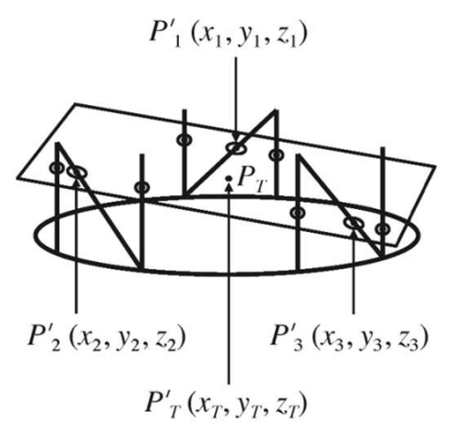

Il Localizzatore N - Localizer
I tre N-localizzatori determinano con precisione l’orientamento del piano di scansione (il rettangolo) rispetto alla base del telaio stereotassico (ovale).
I 3 punti fiduciali vengono identificati sia nel sistema dell’immagine sia nel sistema del frame stereotassico e, confrontandoli, possiamo determinare:
Matrice di Rotazione [R]
Vettore di Traslazione [T]
ruota i punti dell’immagine in modo da farli corrispondere alla realtà
trasla tutto il volume di un valore costante per far corrispondere l’origine dell’immagine con quello del localizzatore
Si ottiene così un’equazione fondamentale che può essere applicata a qualsiasi punto dell’immagine per ottenere la sua posizione reale nello spazio stereotassico

Slide 7
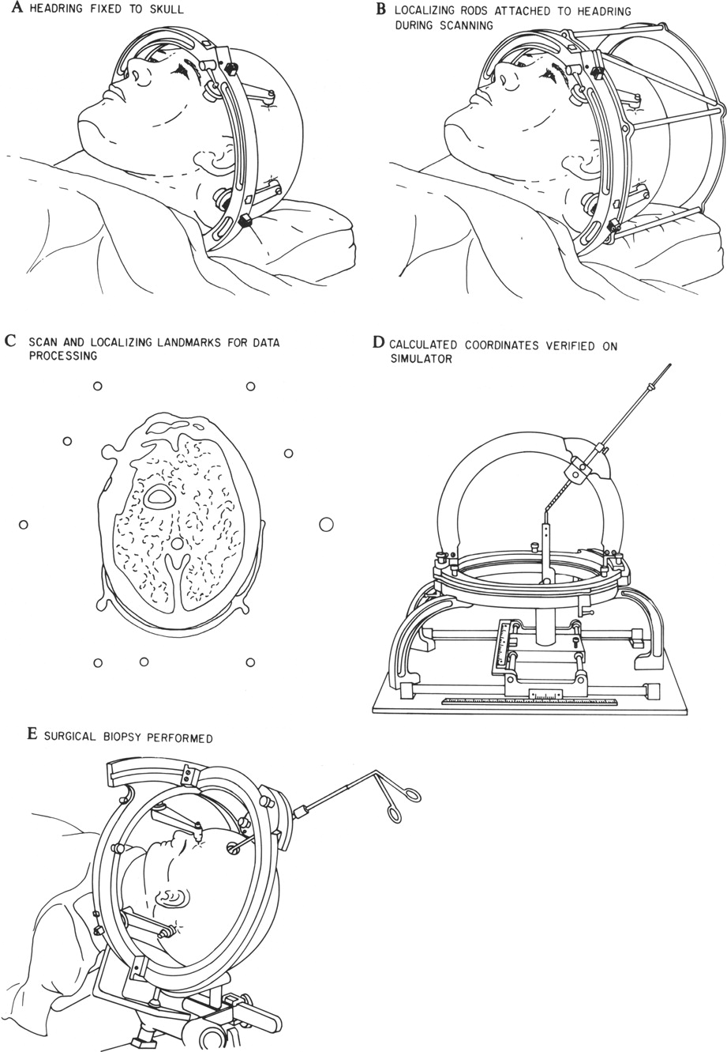
Stereotassi Frame - Based
Durante l’intervento, il frame fissato al cranio funge da riferimento nello spazio reale: vengono impostate manualmente sull’arco stereotassico l’angolo e la profondità calcolati dal software, consentendo allo strumento di seguire la traiettoria calcolata.
Limiti della tecnica:
Disagio per il paziente
Limitata flessibilità nella pianificazione
Mancanza aggiornamenti intraoperatori

Slide 8
Stereotassi Frameless
Si tratta di una evoluzione moderna della neuronavigazione in cui la localizzazione del target e il tracking degli strumenti vengono effettuati in uno spazio tridimensionale virtuale e aggiornato in tempo reale.
Si compone di diversi elementi che interagiscono tra loro:
Sistema di Tracking: ottico o elettromagnetico
Marcatori fiduciali / Sensori
Strumenti chirurgici tracciati
Interfaccia utente: screen based o microscope based

Slide 9
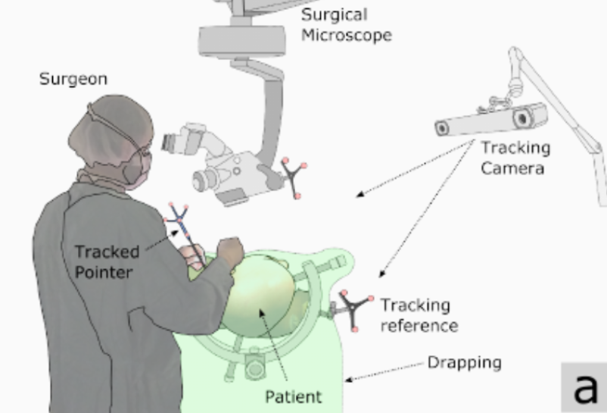
Fase di registrazione
Stereotassi Frameless
Identificazione dei punti fiduciali sulle immagini diagnostiche
Successiva localizzazione sul paziente mediante uno strumento tracciato
Trasformazione rigida per sovrapposizione dello spazio virtuale con quello reale
Utilizzo dei dati di tracking in tempo reale per aggiornamenti continui

Slide 10
Limiti: Il Brain Shift
Consiste nello spostamento intraoperatorio delle strutture cerebrali rispetto alla posizione registrata sulle immagini pre operatorie.
Il cervello può deformarsi a causa di diverse ragioni:
- perdita di liquido cerebrospinale (CSF)
- effetto della gravità sul tessuto cerebrale esposto
- edema o gonfiore post-traumatico
- variazioni di pressione
Viene a mancare una corretta corrispondenza tra le coordinate calcolate in fase di registrazione e la realtà, portando a possibili deviazioni dello strumento dal target pianificato
Possibili soluzioni:
Imaging Intraoperatorio
Modelli computazionali predittivi di deformazione

Slide 11
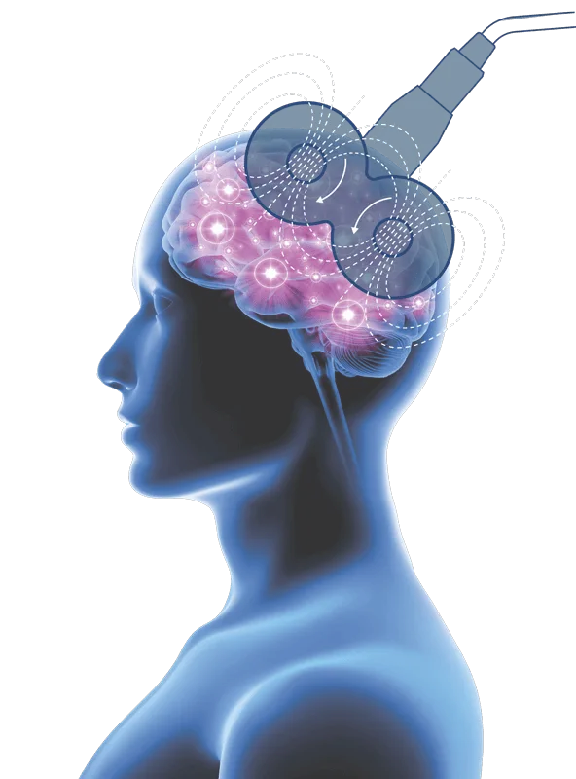
Applicazione clinica in TMS
La stimolazione magnetica transcranica (TMS) è una tecnica in grado di modulare l’attività elettrica cerebrale mediante impulsi magnetici, rilasciati da una bobina (coil) posta sullo scalpo, che inducono correnti elettriche nella corteccia cerebrale.
L’individuazione accurata dell’area corticale da stimolare risulta critica, spesso basata su riferimenti anatomici esterni o su stime approssimative.
La neuronavigazione in TMS
guida il posizionamento del coil rispetto all’anatomia cerebrale del paziente stesso, migliorando la precisione, la riproducibilità e l’efficacia della stimolazione.

Slide 12
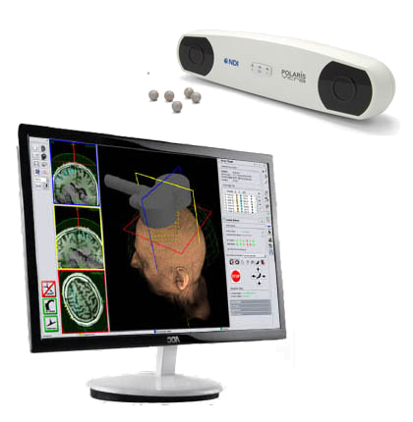
Applicazione clinica in TMS
A seguito della fase di registrazione tra lo spazio virtuale e lo spazio reale, il sistema di tracking consente di tracciare in tempo reale la posizione e l’orientamento della bobina TMS che viene visualizzata anche sul monitor sovrapposta al modello 3D del cervello.
Questo permette di valutare con maggiore accuratezza:
Area corticale che viene stimolata
Angolazione corretta della bobina
Distanza dalla superficie cerebrale

Slide 13
Sviluppi futuri
01
Integrazione multimodale avanzata
Neuronavigazione guidata da Intelligenza Artificiale
02
03
Robotica e sistemi guida automizzati
04
Realtà aumentata e virtuale (AR/VR)
Neuronavigazione mini invasiva e portatile
05

